Slide 1

101
人工智能引论
  高俊龙
  厦门大学信息学院
Notes:
封面

Slide 2


第十章
人工智能应用
Notes:
章节页

Slide 3
凡贵通者，贵其能用之也
回顾人工智能发展历程中的主要挫折，不难发现，当人工智能与外部信息环境的变化趋势不符时，往往就使得人工智能的发展遭遇羁绊。促使人工智能发展变化的动力既有来自人工智能研究内部驱动力，也有来自信息环境与社会需求的外部驱动力，两者都很重要。但是相比较而言，往往后者的动力更加强大。
当前人工智能的目标正从“用计算机模拟人的智能”走向“赋能社会”。
“行之力则知愈进，知之深则行愈达”，主要介绍语言大模型、机器翻译、视觉理解、语音识别与合成、科学计算、跨媒体智能以及机器人控制等应用
Notes:
知识卡片

Slide 4
语言基础模型（大模型）
自然语言中的机器翻译
图像分类与视觉对象定位
语音识别与合成
科学计算
跨媒体智能
机器人控制
Notes:
目录

Slide 5
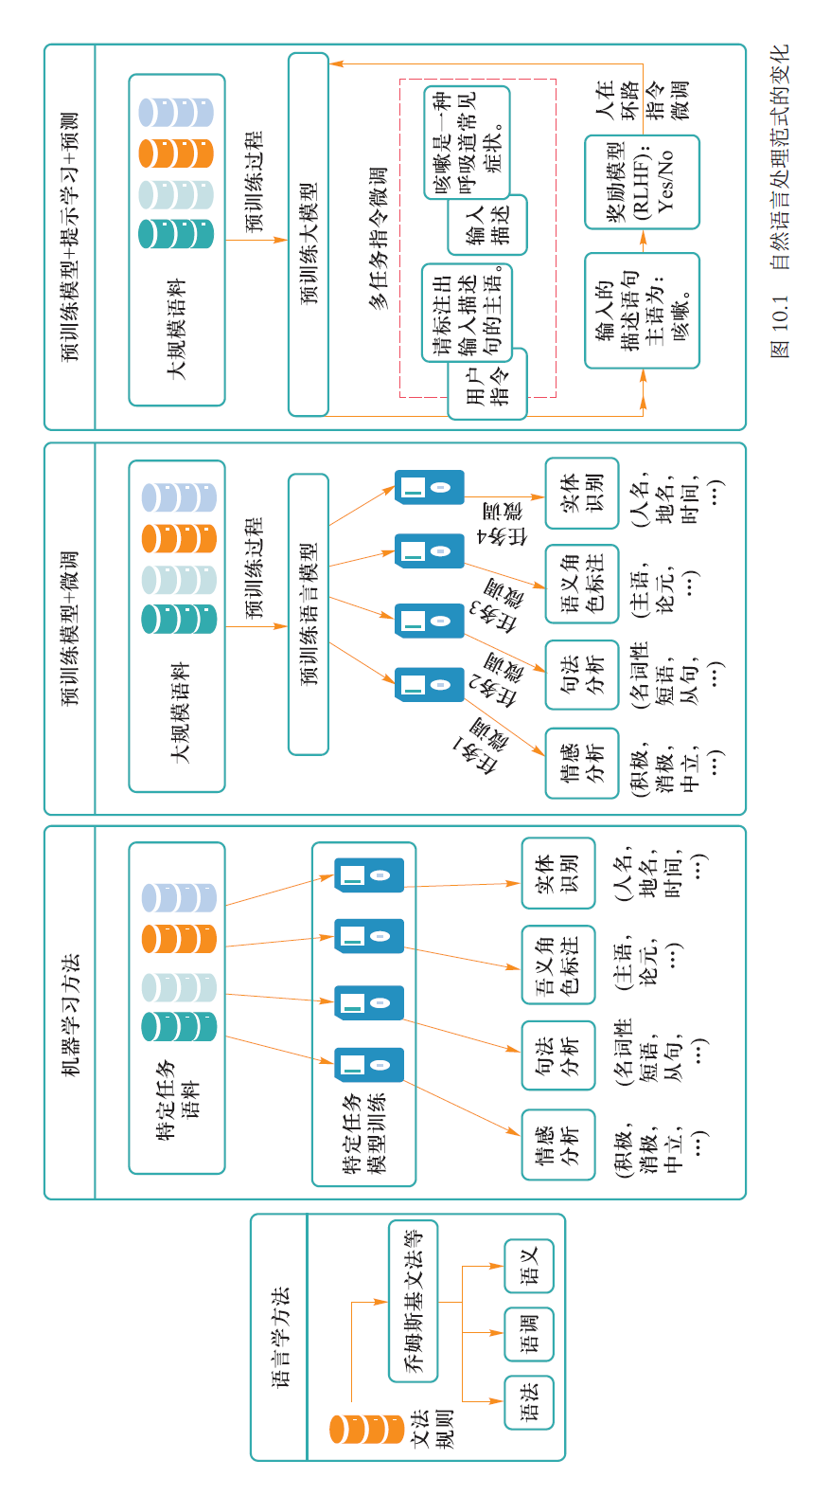
一、语言基础模型（大语言模型）
自然语言处理的范式变革
语言为大
乔姆斯基文法、产生式规则等
计算与模型为大、语言式微
语料数据驱动下模型训练
计算与模型为大、语言点金
语料数据驱动下模型预训练、指令/提示调优
Notes:
正文
句法分析、语义角色标注、实体识别在当前大语言模型时代下还有意义？
高质量的句法分析、语义角色标注数据可作为监督信号，用于 LLM 的预训练或微调，帮助模型更快掌握语言规律
句法分析和语义角色标注可作为客观评估指标，辅助诊断模型问题

Slide 6
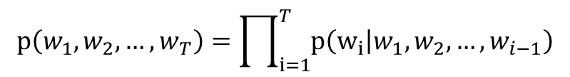
一、语言基础模型（大语言模型）
语言大模型的建模
给定长度为N的单词序列$x=\left(w_{1},w_{2},…,w_{T}\right)$，$w_{i}$表示第$i$个单词，传统语言模型通过完成预测下一个单词（Next Word Prediction，NWP）任务，来实现建模文本单词的联合概率分布：
$$p\left(w_{1},w_{2},…,w_{T}\right)=\prod_{i=1}^{T}{p\left(w_{i} | w_{1},w_{2},…,w_{i−1}\right)}$$
经典N-gram算法采用Markov假设近似统计语言模型：序列中下一个单词出现的概率仅与有限的上文序列有关。
随着神经网络技术的兴起，神经网络语言模型（Neural Network Language Model，NNLM）于2003年被提出。循环神经网络（Recurrent Neural Network，RNN）因其处理不同长度的输入序列，更好地捕捉到序列中的上下文信息和依赖关系的优势，成为语言模型的主流网络架构。随着具有高效并行计算能力和长程记忆能力的Transformer的兴起，Transformer逐渐代替循环神经网络作为语言模型建模的神经网络架构
Notes:
正文

Slide 7
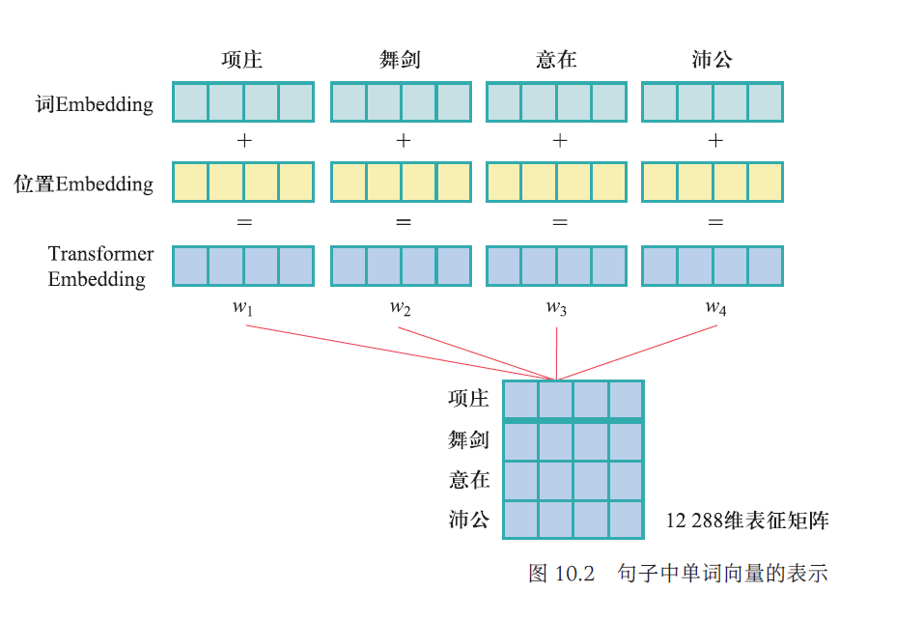
一、语言基础模型（大语言模型）
语言大模型的建模
在Transformer模块中（图10.2），每个单词均被表达为12288维内嵌词向量。在自然语言序列中，每个单词在其固定位置出现后，与其相邻单词一起来刻画上下文语义（in-context），所以Transformer还将每个单词在序列中出现的位置编码进入了内嵌向量。这样，每一个单词所对应的12288维内嵌向量从若干个维度刻画了单词与其他单词的上下文概率关联。
Notes:
正文

Slide 8
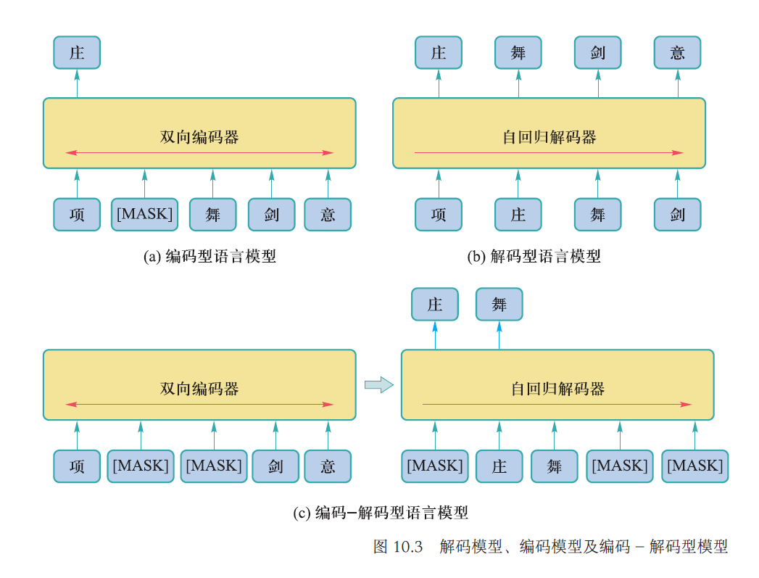
一、语言基础模型（大语言模型）
不同类型语言大模型
当前不同类别的语言模型的不同变种分为编码模型、解码模型和编码-解码模型
编码模型（encoder-only，如BERT，RoBERTa等）：编码模型使用掩码语言模型（Masked Language Modelling，MLM）作为预训练目标函数。
Notes:
正文

Slide 9
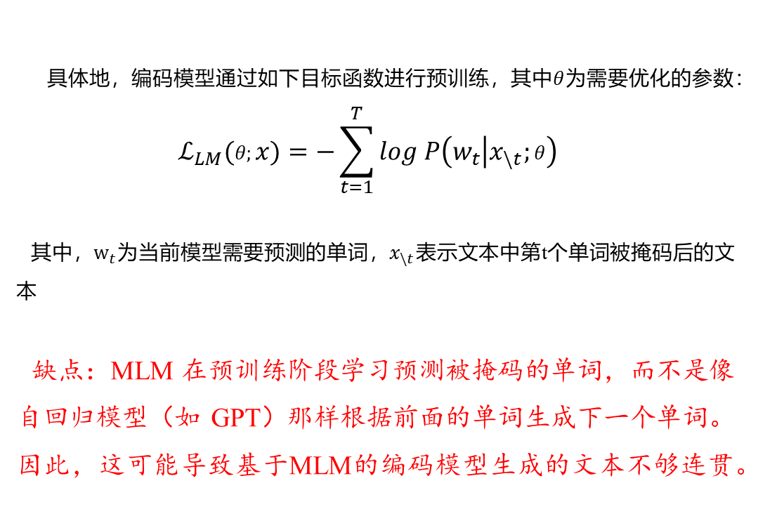
一、语言基础模型（大语言模型）
不同类型语言大模型：编码模型
具体地，编码模型通过如下目标函数进行预训练，其中$θ$为需要优化的参数：
$$ℒ_{LM}(θ;x)=−\sum_{t=1}^{T}{log P\left(w_{t} | x_{\backslash t};θ\right)}$$
其中，$w_{t}$为当前模型需要预测的单词，$x_{\backslash t}$表示文本中第t个单词被掩码后的文本
缺点：MLM 在预训练阶段学习预测被掩码的单词，而不是像自回归模型（如 GPT）那样根据前面的单词生成下一个单词。因此，这可能导致基于MLM的编码模型生成的文本不够连贯。
Notes:
正文

Slide 10
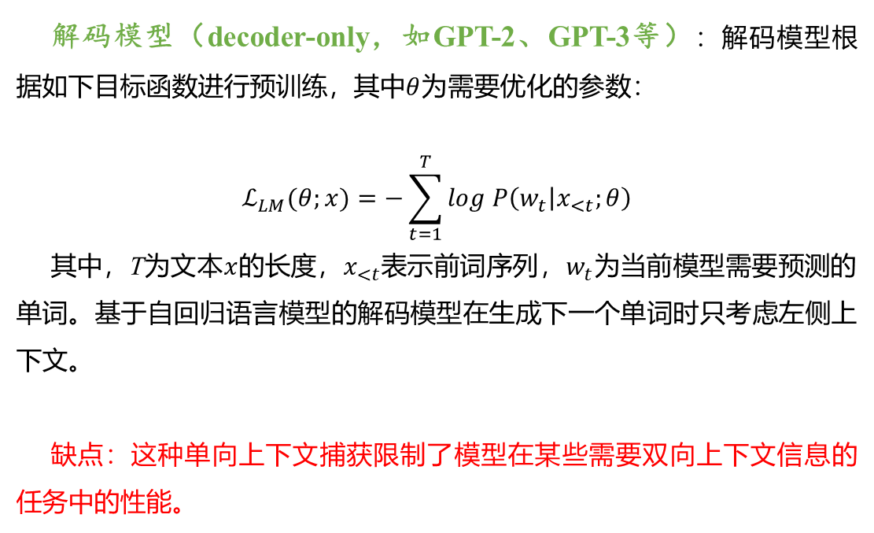
一、语言基础模型（大语言模型）
不同类型语言大模型：解码模型
解码模型（decoder-only，如GPT-2、GPT-3等）：解码模型根据如下目标函数进行预训练，其中$θ$为需要优化的参数：
$$ℒ_{LM}(θ;x)=−\sum_{t=1}^{T}{log P\left(w_{t} | x_{<t};θ\right)}$$
其中，T为文本$x$的长度，$x_{<t}$表示前词序列，$w_{t}$为当前模型需要预测的单词。基于自回归语言模型的解码模型在生成下一个单词时只考虑左侧上下文。
缺点：这种单向上下文捕获限制了模型在某些需要双向上下文信息的任务中的性能。
Notes:
正文

Slide 11
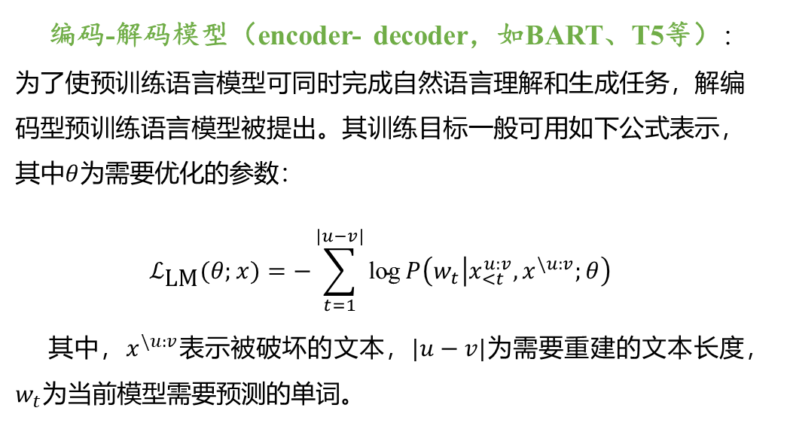
一、语言基础模型（大语言模型）
不同类型语言大模型：编码-解码模型
编码-解码模型（encoder- decoder，如BART、T5等）：为了使预训练语言模型可同时完成自然语言理解和生成任务，解编码型预训练语言模型被提出。其训练目标一般可用如下公式表示，其中$θ$为需要优化的参数：
$$ℒ_{\text{LM}}(θ;x)=−\sum_{t=1}^{|u−v|}{\text{log} P\left(w_{t} | x_{<t}^{u:v},x^{\backslash u:v};θ\right)}$$
其中，$x^{\backslash u:v}$表示被破坏的文本，$|u−v|$为需要重建的文本长度，$w_{t}$为当前模型需要预测的单词。
Notes:
正文

Slide 12
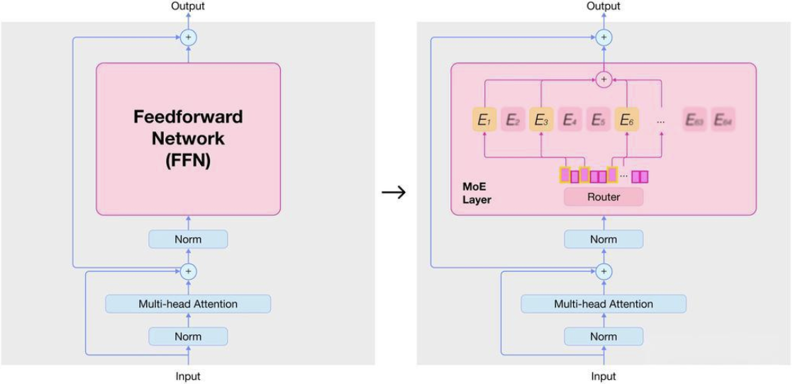
一、语言基础模型（大语言模型）
语言大模型
基于Transformer网络的语言大模型往往包含两个主要模块：（多头）注意力模块以及前馈神经网络模块。
注意力模块的参数约占模型总参数30%左右
前馈神经模块的参数约占模型总参数的60%左右
  MoE 混合专家模型（Mixture of Experts）（平衡“大参数规模”与“低算力消耗”的关键技术）
Notes:
正文

Slide 13
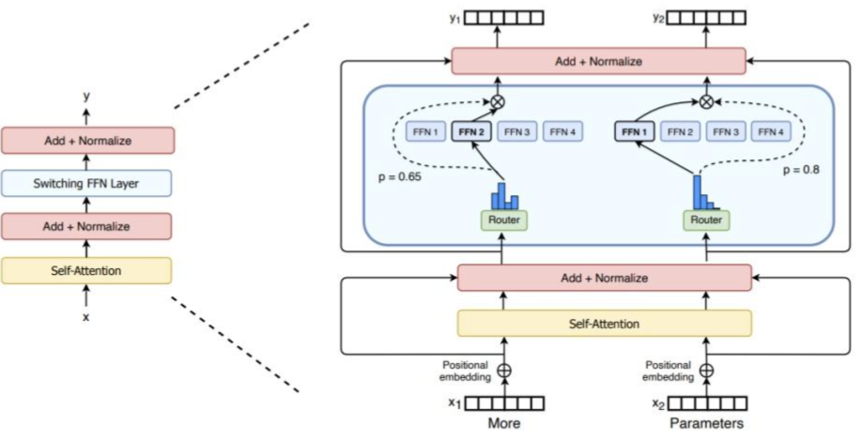
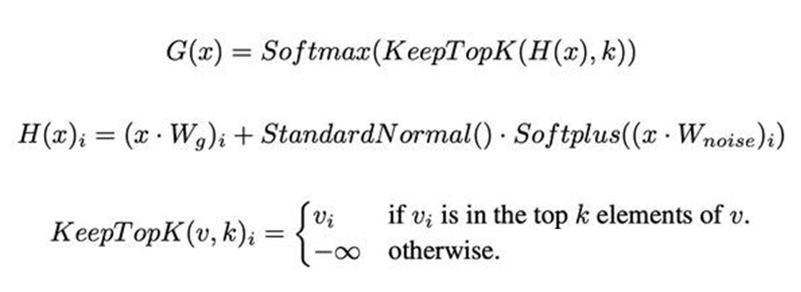

Slide 14
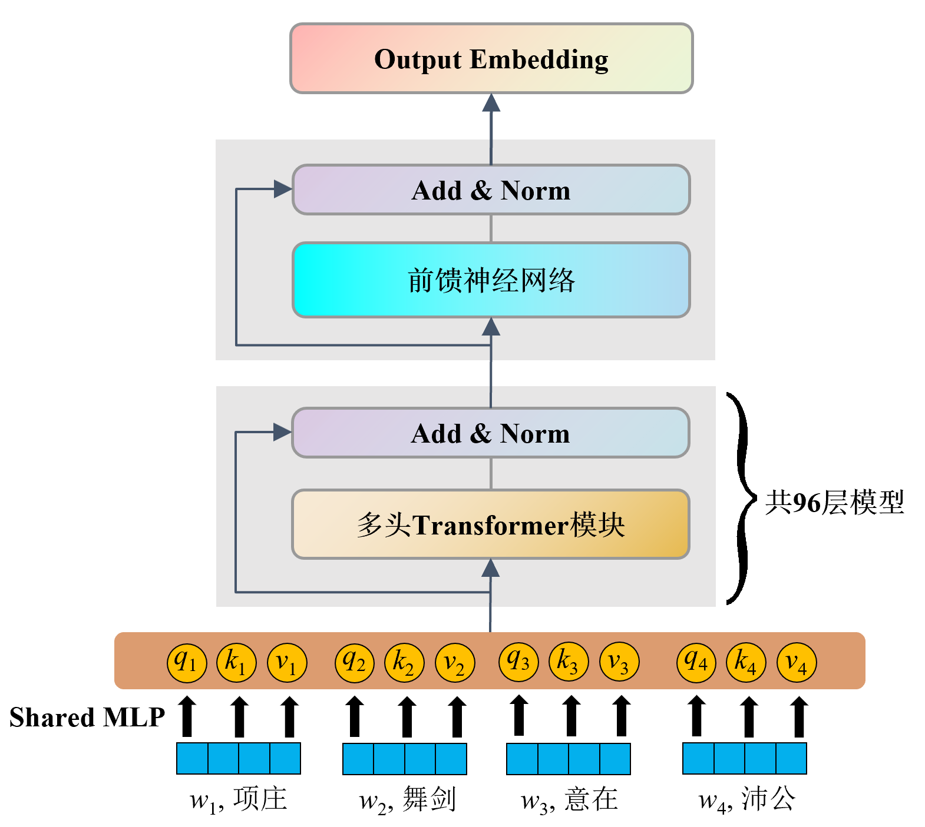
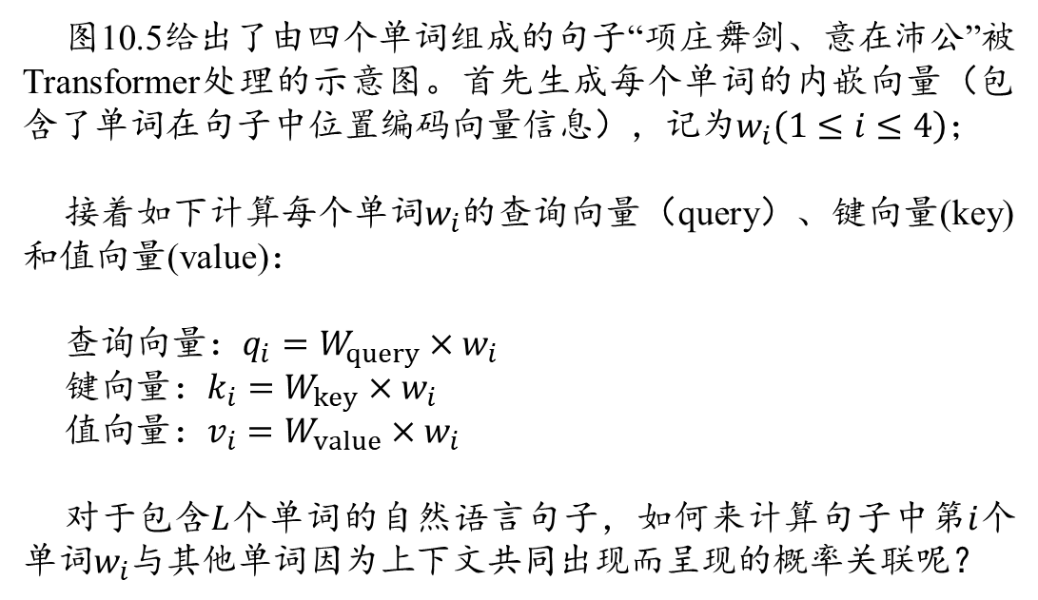
一、语言基础模型（大语言模型）
语言大模型
图10.5给出了由四个单词组成的句子“项庄舞剑、意在沛公”被Transformer处理的示意图。首先生成每个单词的内嵌向量（包含了单词在句子中位置编码向量信息），记为$w_{i}\left(1≤i≤4\right)$；
接着如下计算每个单词$w_{i}$的查询向量（query）、键向量(key)和值向量(value)：
查询向量：$q_{i}=W_{query}×w_{i}$
键向量：$k_{i}=W_{key}×w_{i}$
值向量：$v_{i}=W_{value}×w_{i}$
对于包含$L$个单词的自然语言句子，如何来计算句子中第$i$个单词$w_{i}$与其他单词因为上下文共同出现而呈现的概率关联呢？
Notes:
正文

Slide 15
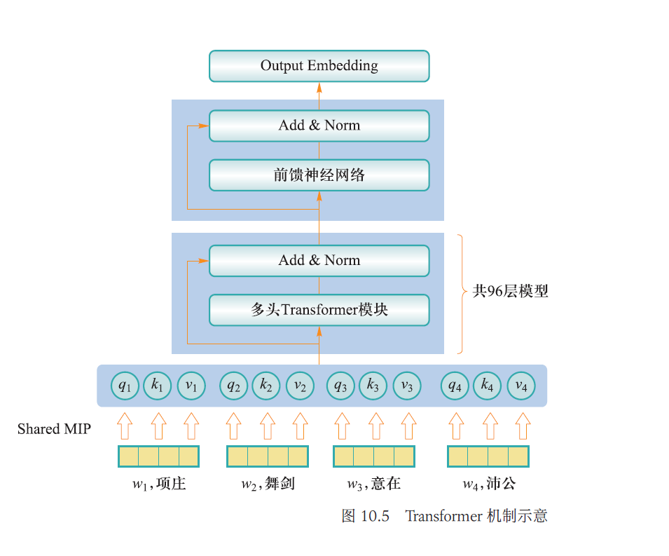
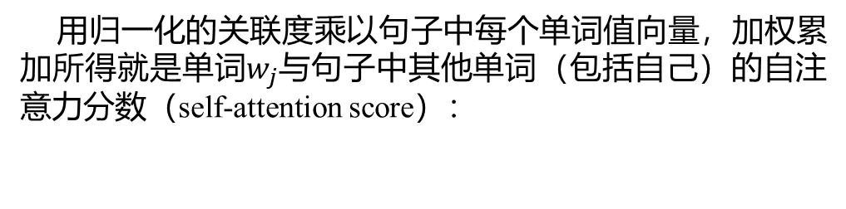
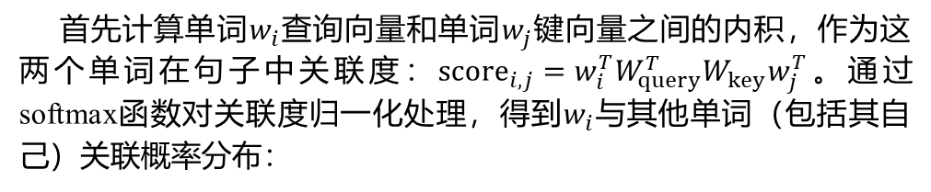
一、语言基础模型（大语言模型）
语言大模型
首先计算单词$w_{i}$查询向量和单词$w_{j}$键向量之间的内积，作为这两个单词在句子中关联度：${score}_{i,j}=w_{i}^{T}W_{query}^{T}W_{key}w_{j}^{T}$。通过softmax函数对关联度归一化处理，得到$w_{i}$与其他单词（包括其自己）关联概率分布：
用归一化的关联度乘以句子中每个单词值向量，加权累加所得就是单词$w_{j}$与句子中其他单词（包括自己）的自注意力分数（self-attention score）：
Notes:
正文

Slide 16
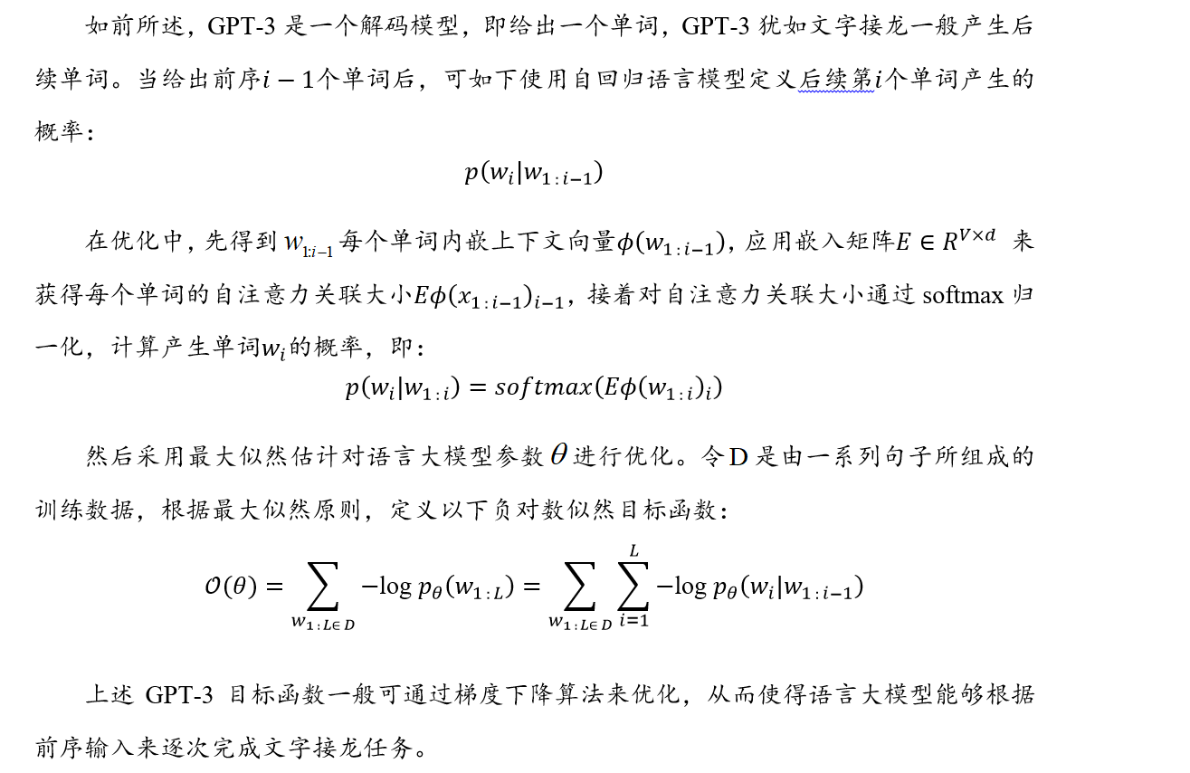
一、语言基础模型（大语言模型）
语言大模型：预训练
损失函数中不同文本的权重一样。可能会有什么问题？是否有什么改进方式？
Notes:
正文
给不同难度的数据样本设置不同的权重

Slide 17
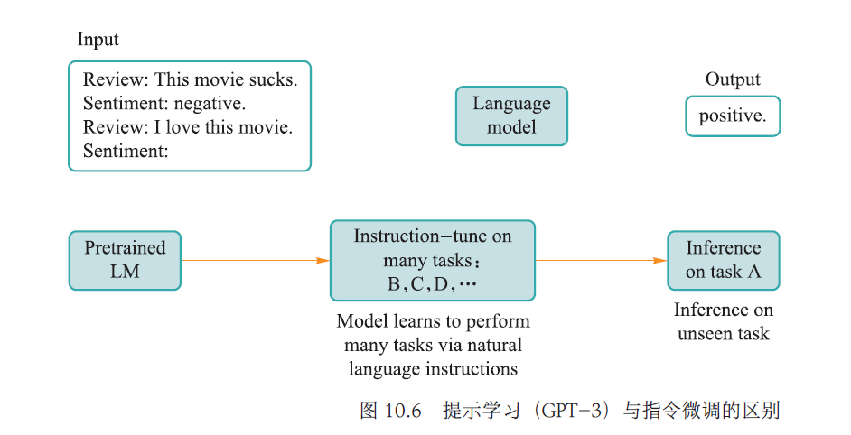
一、语言基础模型（大语言模型）
语言大模型：SFT
提示学习是 “让模型理解任务”（小样本场景）
指令微调是 “让模型学会遵循任务指令”（模型的泛化性和指令遵循能力）
Notes:
正文

Slide 18
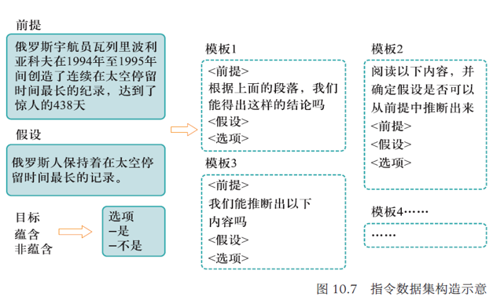
一、语言基础模型（大语言模型）
语言大模型：指令微调数据集构造
下图展示将自然语言推断数据集转化成生成式的的指令数据集
为了增强对指令理解的泛化能力，图中使用了若干不同模板
Notes:
正文

Slide 19
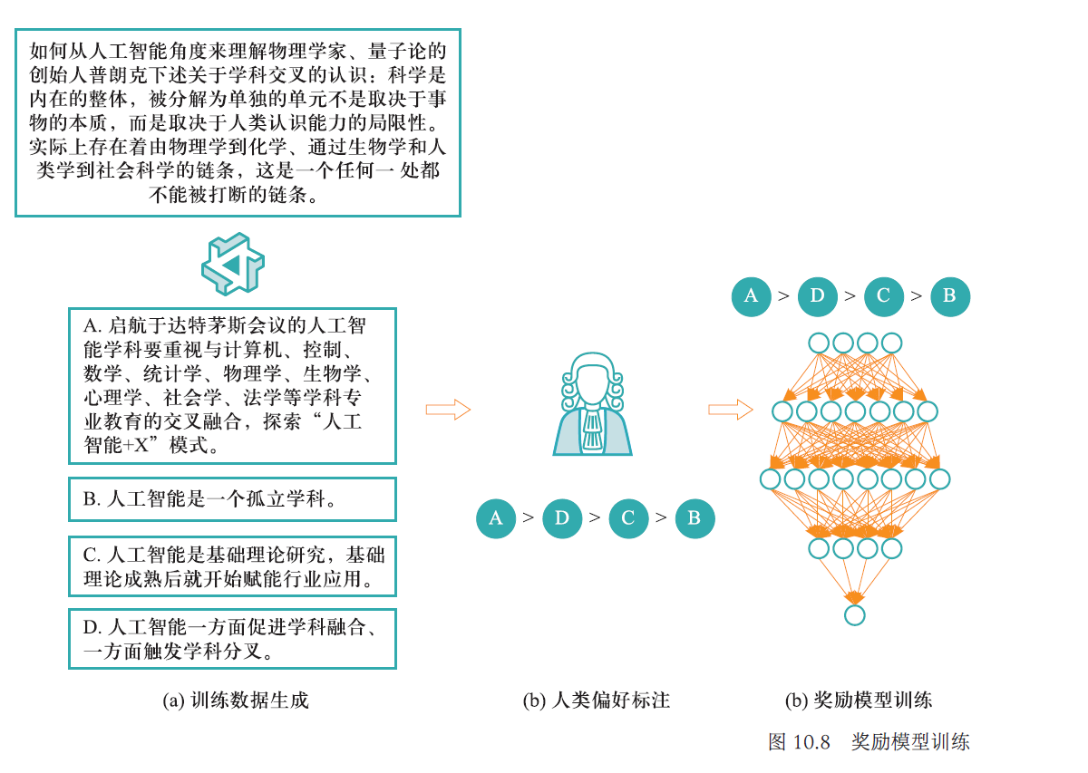
一、语言基础模型（大语言模型）
语言大模型：RLHF
为了使得模型能够“安全且有效地”合成内容，后续研究（例如InstructGPT [Ouyang et al., 2022]）将人在回路反馈信息（Reinforcement Learning with Human Feedback，基于人类反馈的强化学习，RLHF）引入来纠正语言大模型的错误输出，以便模型的输出与人类价值对齐。
RLHF方法采用强化学习，直接优化模型对人类反馈信号的响应，来提升语言模型的性能。优化目标既包括明确的意图（例如遵循指示），也包括隐含的意图（例如保持诚实、不 带有偏见、有毒或其他有害）。
Notes:
正文

Slide 20
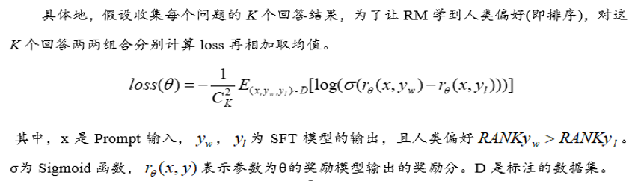
一、语言基础模型（大语言模型）
语言大模型：人在环路反馈
假设通过指令微调后的模型记为SFT（supvised fine-tuning）模型，人在回路微调通过如下过程继续对该策略模型进行微调：
第一阶段：训练奖励模型（Reward Model, RM）
为何这里使用排序，而非直接对回答结果打分呢？因为排序相比打分更容易接近客观事实，即不同标注员的打分结果会存在很大差异。
Notes:
正文

Slide 21
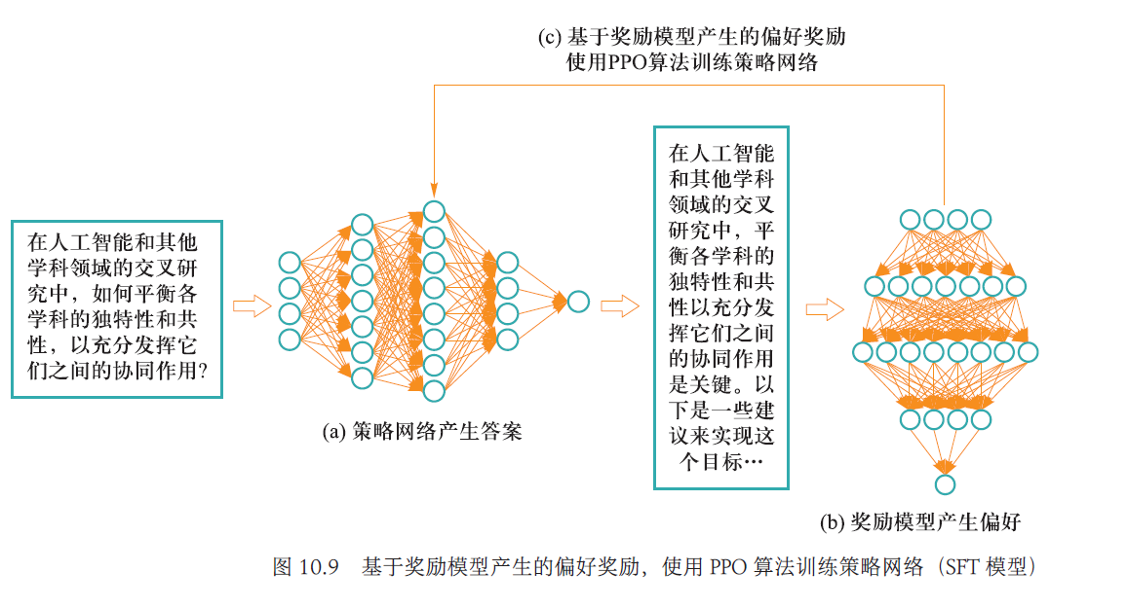
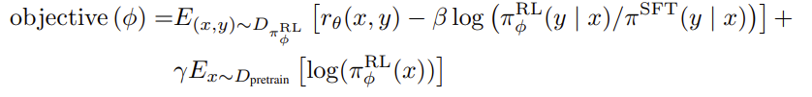
一、语言基础模型（大语言模型）
语言大模型：人在环路反馈
假设通过指令微调后的模型记为SFT（supvised fine-tuning）模型，人在回路微调通过如下过程继续对该策略模型进行微调：
第二阶段：RM模型预测结果且通过PPO算法优化SFT模型
让SFT模型去回答来自训练数据中没有人类对答案结果排序的问题，然后让训练好的奖励模型RM去给策略模型的预测结果进行打分进而排序，再通过PPO（Proximal Policy Optimization）算法基于RM的奖励分对于SFT模型进行微调（如图10.9）
  为什么采用强化学习学习，是否可以采用监督学习？
    Reward model集合了人类的价值观
Notes:
正文

Slide 22
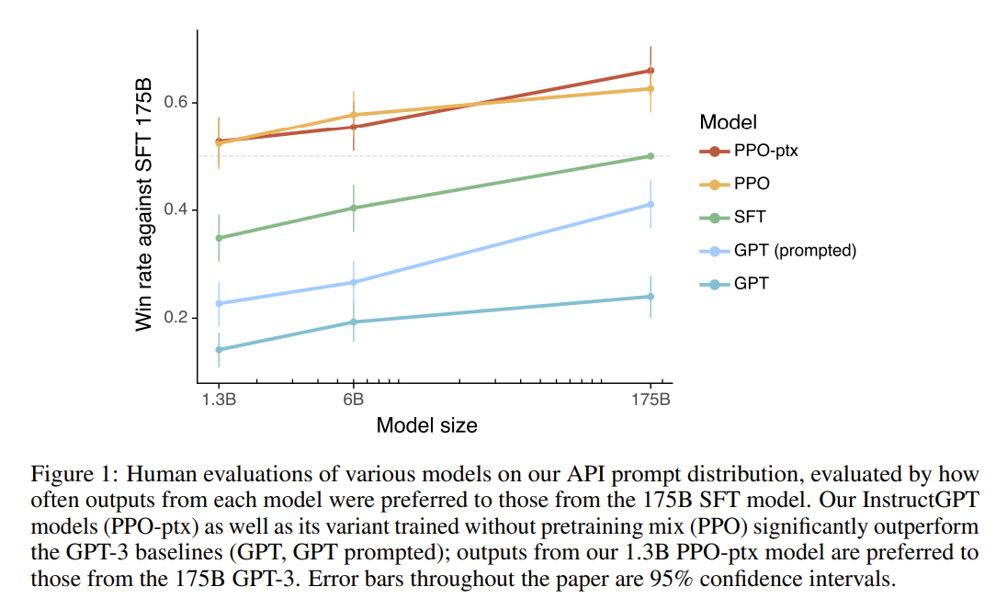
InstructGPT [Ouyang et al., 2022]

Slide 23
二、自然语言中的机器翻译
自然语言中机器翻译
机器翻译任务可如下描述：给定一个源语言句子（例如中文），将其翻译为目标语言句子（例如英语）。
在过去的几十年里，主要出现了非深度学习和深度学习的两类机器翻译方法。
Notes:
正文

Slide 24
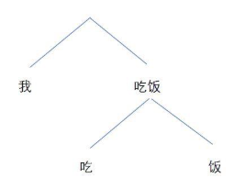
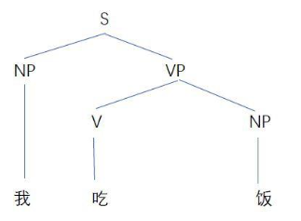
自然语言中机器翻译：非深度学习方法
非深度学习方法主要包括基于文法和基于统计的两种方法。
基于文法的机器翻译（Grammar-based Machine Translation）主要利用语言学和语法规则来实现源语言和目标语言之间的单词替换，以完成自动翻译[Riezler 2006]。其通常有两个主要步骤：解析（Parsing）和生成（Generation）。在解析阶段，源语言句子会被解析成语法结构树或其他形式的中间表示。在生成阶段，根据目标语言的文法规则，利用解析得到的中间表示，生成对应的目标语言句子。

Slide 25

二、自然语言中的机器翻译
自然语言中机器翻译
基于统计的机器翻译（Statistical Machine Translation，SMT）的核心思想是基于统计模型来进行翻译[Lopez 2008]。与基于文法的机器翻译方法不同，基于统计的机器翻译并不依赖于手动编写的规则，而是通过机器学习来建模语言之间的转换。基于统计的机器翻译主要有训练和解码两个阶段。
训练阶段：整理形成大规模的双语平行语料库，语料库中包括源语言和目标语言一一对齐的句子对。通过对对齐的源语言句子和目标语言句子进行学习，获取源语言单词和目标语言单词在句子级对应关系。然后利用统计模型（如隐马尔可夫模型，Hidden Markov Model）来学习刻画了源语言和目标语言之间翻译概率的语言模型。
解码阶段：对于给定的源语言句子，基于训练阶段所得语言模型来计算源语言句子与目标语言句子之间的出现概率，找到概率最大的匹配目标语言句子。常用的解码算法包括贪婪搜索和束搜索(Beam Search)等。
翻译模型 | 计算 “源语言词组 / 单词对应目标语言词组 / 单词” 的概率
语言模型 | 计算 “目标语言句子是否通顺” 的概率
对齐模型 | 计算 “源语言单词与目标语言单词的对应位置关系” 的概率
Notes:
正文

Slide 26
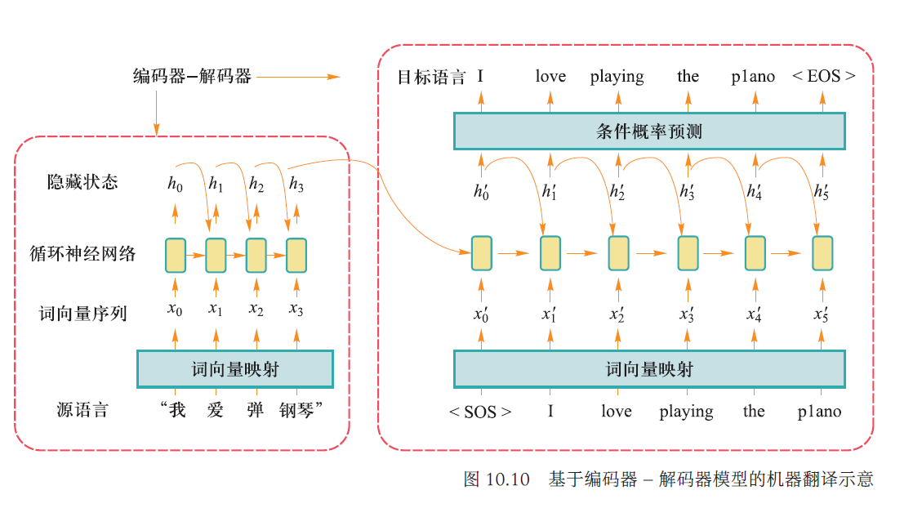
二、自然语言中的机器翻译
自然语言中机器翻译：基于深度学习方法
基于深度学习的机器翻译（Neural Machine Translation，NMT）是一种利用深度神经网络模型进行机器翻译的方法，其在大规模对齐语料库上训练端到端的神经网络模型，一旦给定输入的源语言句子，神经网络模型则可直接生成目标语言句子。这一方法能从大规模的双语语料中学习语言的潜在特征和语义表示，从而更好地捕捉语言之间的复杂关系和长距离依赖[Stahlberg 2020]。
Notes:
正文

Slide 27
二、自然语言中的机器翻译
自然语言中机器翻译：基于深度学习方法
编码器
编码器的作用是将输入源语言中每个单词以及其所具有上下文信息编码为固定维度的向量表示。
Notes:
正文

Slide 28
二、自然语言中的机器翻译
自然语言中机器翻译：基于深度学习方法
解码器
解码器将编码器在处理完源语言句子中所有单词后给出的隐藏状态作为输入，逐步生成目标语言中每个单词。
Notes:
正文

Slide 29
二、自然语言中的机器翻译
自然语言中机器翻译：基于深度学习方法
模型训练
解码器每一时刻生成的单词与目标语言中的真实单词进行对比，通过交叉熵损失（cross-entropy loss）函数来衡量模型生成的译文与真实译文之间差异。
Notes:
正文

Slide 30
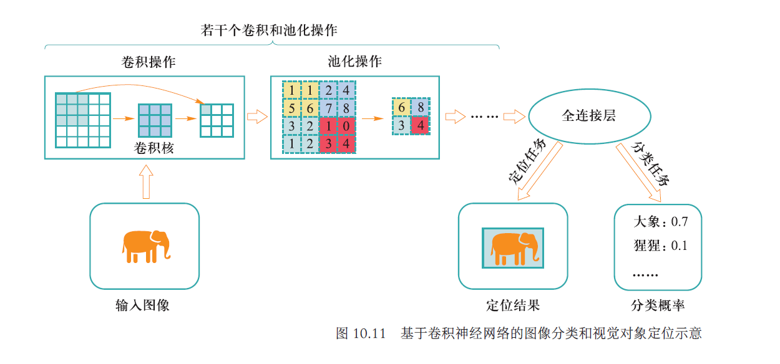
三、图像分类与视觉对象定位
图像分类与视觉对象定位
图像分类：人工智能模型将一副图像识别归属为K个类别中某一个类别
视觉对象定位：人工智能模型输出图像中存在的若干视觉对象的位置信息
Notes:
正文

Slide 31
三、图像分类与视觉对象定位
图像分类与视觉对象定位
卷积操作：输入的图像属于高度非结构化的信息，需要使用卷积操作提取图像中关键特征。
池化操作：池化有最大池化和平均池化两种实现方式，提取统计意义上特征。
全连接层：主要计算包括线性变换和激活函数变换。线性变换使用权重矩阵和偏置（bias）处理输入特征向量，输出新的特征向量。激活函数负责对输出特征向量进行非线性投影，增强模型的非线性表达能力。
分类任务：全连接层投影得到新的特征向量后，将该向量送入到Softmax激活函数，用于完成目标物体类别的预测。Softmax激活函数负责将输入的特征向量映射为所有类别的概率分布，即该输入特征向量隶属于每个类别的概率大小，并将概率值最高所对应类别作为图像分类输出结果。
视觉物体定位任务：在视觉物体定位任务中，模型将全连接层所得到的特征向量作为输入，预测视觉物体的定位信息。
Notes:
正文

Slide 32
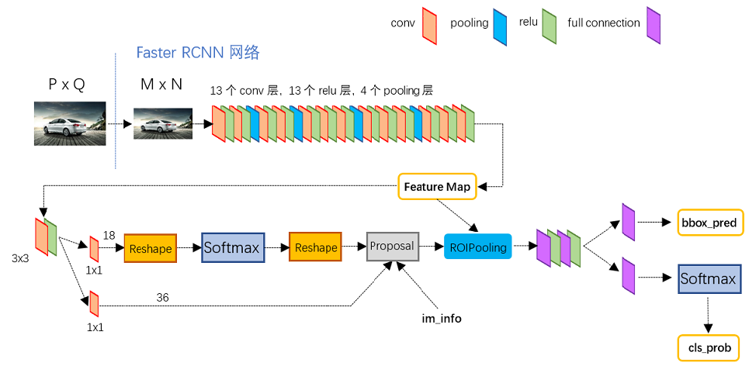
首先缩放至固定大小MxN，然后将MxN图像送入网络，Conv layers中包含了13个conv层+13个relu层+4个pooling层；
RPN网络首先经过3x3卷积，再分别生成positive anchors和对应bounding box regression偏移量，然后计算出proposals；
Roi Pooling层则利用proposals从feature maps中提取proposal feature送入后续全连接和softmax网络作classification和进一步的bounding box调整。

Slide 33
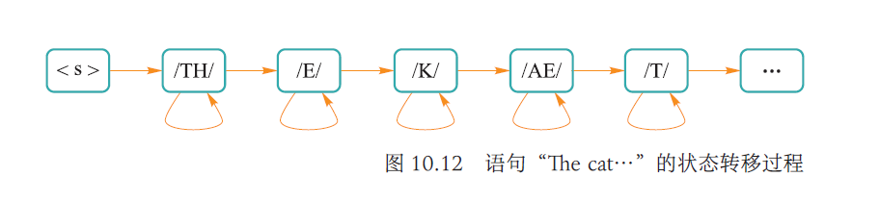
四、语音识别与合成
语音识别：基于隐马尔科夫链的语音识别
基于隐马尔科夫链的语音识别
1970年前后，美国数学家 Baum等人建立起了马尔可夫链（Markov Chain）的数学基础，后来有学者将隐马尔科夫链模型（Hidden Markov Model，HMM）应用于语音识别任务，实现了从单个单词语音识别到连续单词语音识别的飞跃。
该方法通过马尔科夫过程来刻画模拟语音发声机理，每一个语音序列相当于状态转移图中一条路径，在这一模型中，语音识别任务就是从所有可能的语句序列中选择出最可能状态转移序列。模型通过EM算法进行迭代优化训练，预测时则使用被称为维特比算法（Viterbi algorithm）完成解码。
Notes:
正文

Slide 34
四、语音识别与合成
语音识别：基于神经网络模型的语音识别
语音识别任务可用机器翻译任务中常用的序列-序列（sequence to sequence）框架完成。
在传统语音识别模型中，训练数据中语音片段与文字序列需要按照单词级别、甚至是音素级别进行对齐，才能进行有效训练。但是，基于神经网络的语音识别方法只要进行句子级别文本序列和音频片段对齐，完成端到端的模型训练。为此，需要将语音识别任务中原本不定长的序列-序列问题转化为完全对齐的帧到帧问题。
Notes:
正文

Slide 35
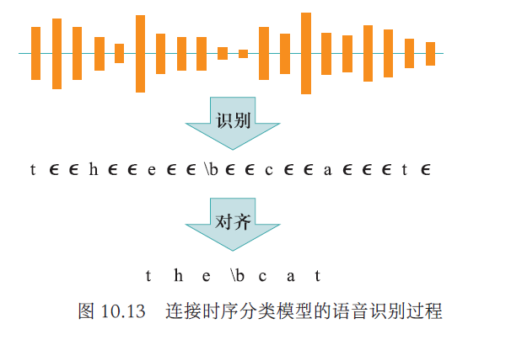
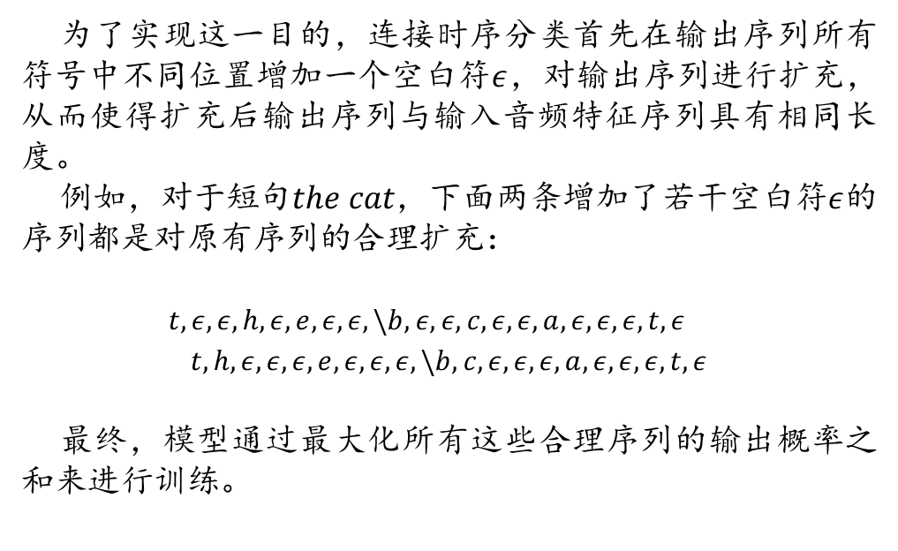
四、语音识别与合成
语音识别：基于神经网络模型的语音识别
连接时序分类法
为了实现这一目的，连接时序分类首先在输出序列所有符号中不同位置增加一个空白符$ε$，对输出序列进行扩充，从而使得扩充后输出序列与输入音频特征序列具有相同长度。
例如，对于短句$the cat$，下面两条增加了若干空白符$ε$的序列都是对原有序列的合理扩充：
$$t,ε,ε,h,ε,e,ε,ε,\backslash b,ε,ε, c, ε,ε,a,ε,ε,ε,t,ε$$
$$t,h,ε,ε,ε,e,ε,ε,ε,\backslash b, c,ε,ε,ε,a,ε,ε,ε,t,ε$$
最终，模型通过最大化所有这些合理序列的输出概率之和来进行训练。
Notes:
正文

Slide 36
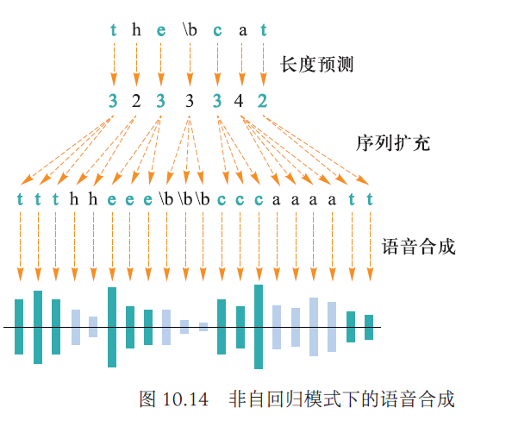
四、语音识别与合成
语音合成
语音合成（speech synthesis）是一种通过机器合成人声的技术。将文本转化为声学特征的系统被称为声学模型（acoustic model），将声学特征输入转化为音频输出的系统则称为声码器（vocoder），完整的从文本到语音的转换系统又被称为TTS（text-to-speech）系统。
传统基于序列对序列（seq2seq）的深度学习模型在进行合成时必须按序以自回归方式逐帧生成合成音频，这使得合成实时性大打折扣。为了解决这一问题，全并行非自回归架构合成模型FastSpeech[Ren 2019]被提出。FastSpeech利用了文本和语音单调对应性质，通过长度适配模块预测并控制语音速度和韵律，可并行完成语音合成。
Notes:
正文

Slide 37
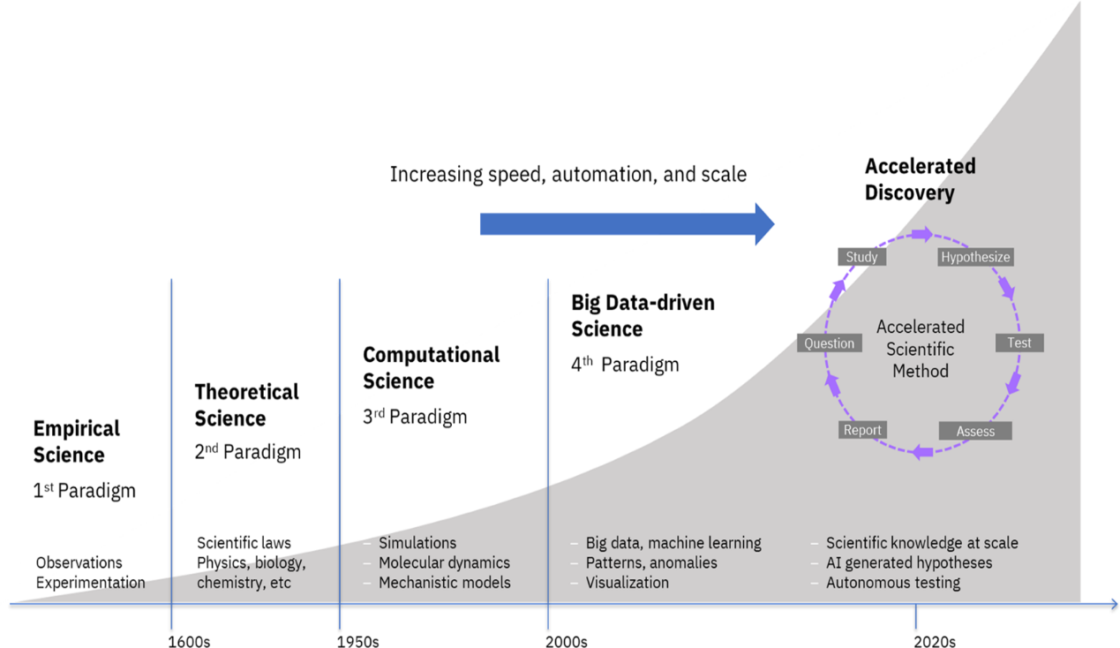
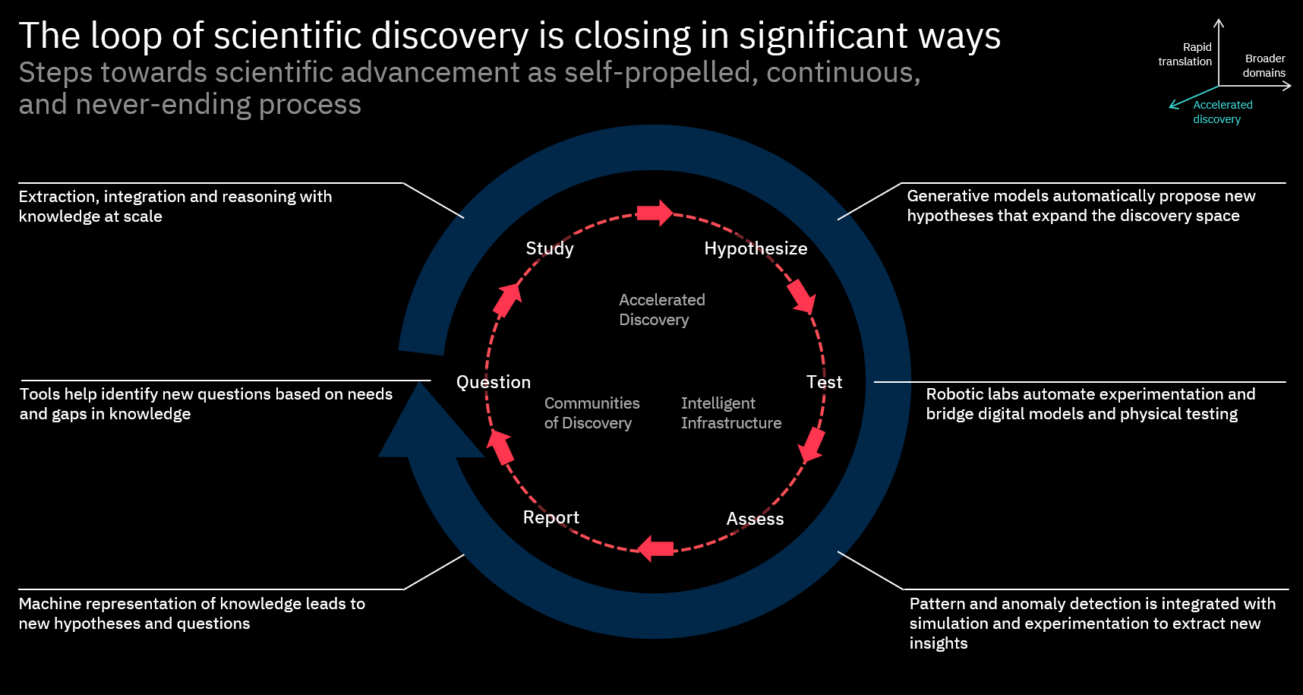
五、科学计算
科学计算
近年来，科学智能（AI4Science）成为机器学习和自然科学的一个重要交叉领域。将深度学习模型作为科学计算的一个模拟器，利用现有的数学物理方程对模拟的结果进行约束和训练成为将机器学习应用于自然科学研究一种新方式。
人工智能(AI)正越来越多地融入科学发现和技术突破，形成设问、研究、假设、测试、评估和分析等闭环，AI for Science and Engineering是新的科研范式
Notes:
正文

Slide 38
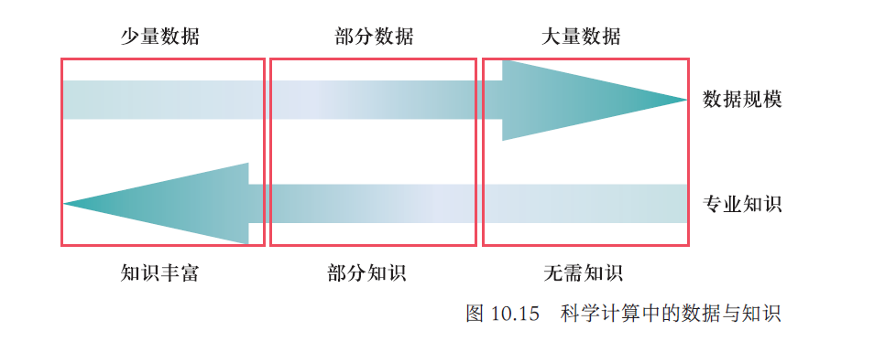
五、科学计算
科学计算
近年来，科学智能（AI4Science）成为机器学习和自然科学的一个重要交叉领域。将深度学习模型作为科学计算的一个模拟器，利用现有的数学物理方程对模拟的结果进行约束和训练成为将机器学习应用于自然科学研究一种新方式。
知识与数据在科学智能中相辅相成，通过数据驱动与知识引导相结合的方式，人工智能方法能够解决大量科学问题。
在这种知识与数据结合的科学研究新范式下，无论是物理仿真、化学合成、蛋白质结构预测等基础科学问题，还是药物虚拟筛选、新材料合成、天气预测等应用科学问题都在机器学习的帮助下开拓了新的研究道路，找到了新的解决思路。
Notes:
正文

Slide 39
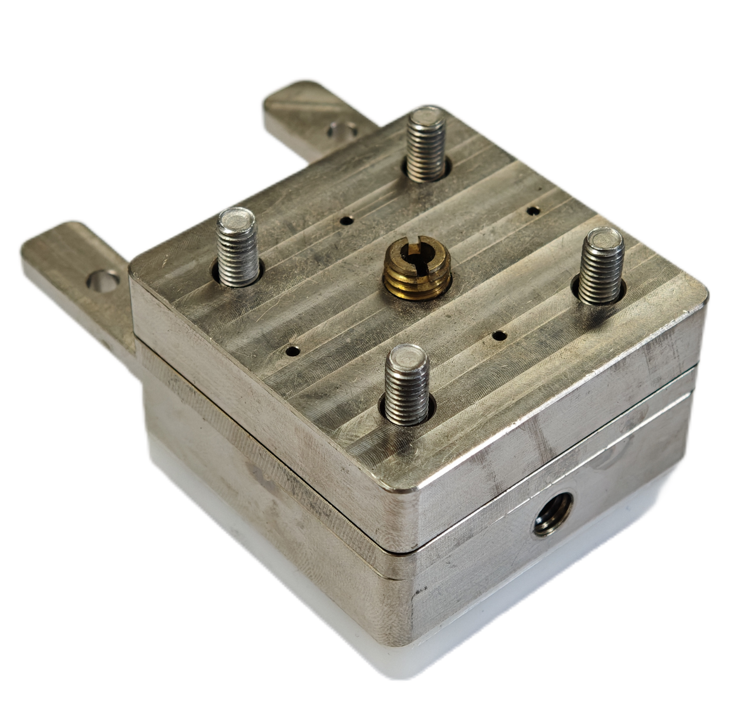
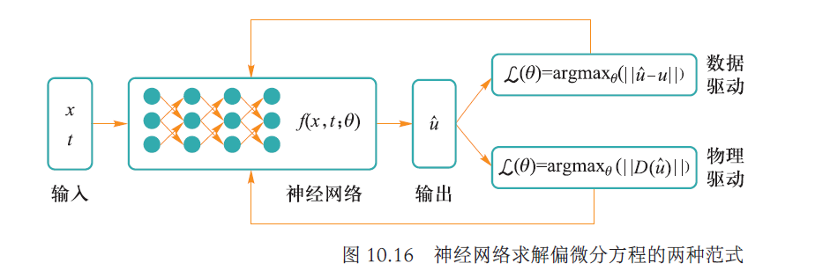
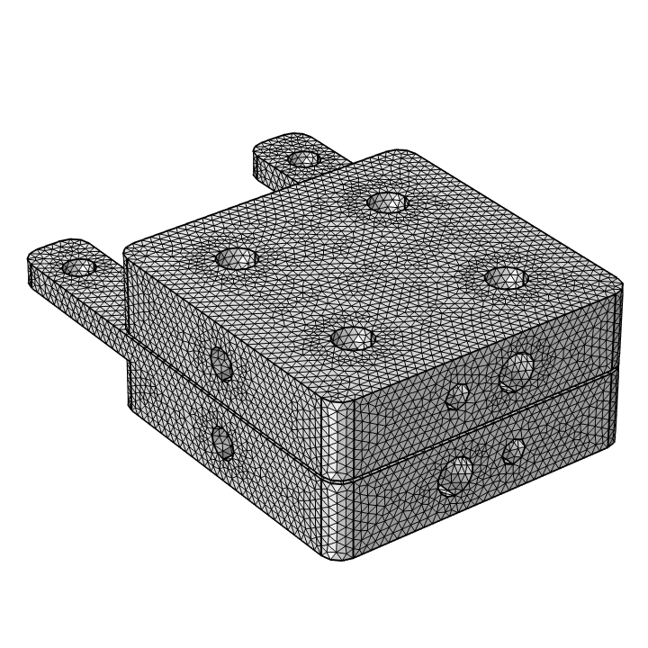
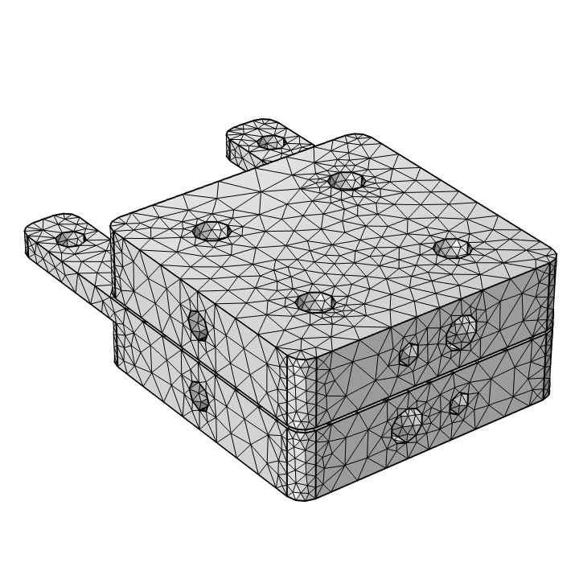
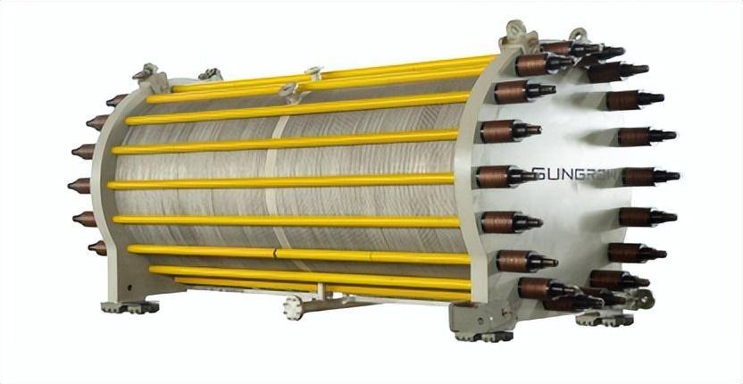
五、科学计算
科学计算：物理约束下的神经网络
基于数据驱动和物理驱动来约束模型，数据驱动损失函数驱动模型仿真预测值与真实值之间的差距减小，物理驱动损失函数驱动模型仿真预测值尽可能符合数学物理方程。
物理模型
数值模型
代理模型
水电解槽与燃料电池的神经网络仿真与优化
Notes:
正文

Slide 40



六、跨媒体计算
跨媒体计算
跨媒体计算与综合推理相互结合，可从一种类型数据陈述的若干已知判断（前提）出发，推断出由另一类型数据陈述的若干结论，如跨媒体检索、图文生成、图像（视频）问答和音乐驱动视频生成等。这些研究重点围绕如何打通逻辑、语言、听觉和视觉等之间的异构鸿沟而展开，以在不同类型数据之间形成深层次的推理。
跨 越
……
跨 越
跨 越
图形
动画 ……
Notes:
正文

Slide 41
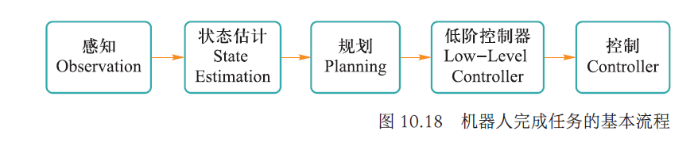
七、机器人控制
机器人控制
机器人通过多种传感器（Sensor）得到对环境（Environment）的感知，进而得到对智能体和环境的状态估计（State Estimation），根据具体任务和规划算法实现基本的规划（Planning），进而调动低阶控制器控制机器人的自身机械结构、操作单元（Manipulator）执行相应动作，最后通过一系列高阶控制器（Controller）实现整体状态控制直到完成任务
Notes:
正文

Slide 42
延
伸
阅
读
人工智能效应之奇怪悖论
人工智能效应（AI effect）」或奇怪悖论（odd paradox）：图灵奖获得者麦卡锡曾经自嘲到：一样东西一旦用人工智能实现了，人们就不再叫它人工智能了（“As soon as it works, no one calls it AI any more），因为这只是计算。这被称为人工智能效应（AI effect）」或奇怪悖论（odd paradox）。
“社会一旦有技术上的需要，这种需要就会比十所大学更能把科学推向前进”。人工智能天然具有应用驱动特点，具有增强任何领域的技术的潜力，是类似于内燃机或电力的一种“使能”技术。人类历史上曾出现过蒸汽机、电力、计算机、半导体和互联网等通用目的技术（General purpose technologies）。这些通用目的技术具有普遍适用性、动态演进性和创新互补性等特点，通用目的技术是使能技术(enabling technology)，但不是完整的最终解决方案。瓦特在1795年改良了蒸汽机，使得蒸汽机与纺织、交通和冶金等工业紧密结合，直至100年后，蒸汽机对劳动生产率的贡献才达到顶峰，机械动力迅速取代了人力、风力、水力和畜力，推动人类迈入工业革命时代。美国历史学家斯塔夫里阿诺斯（Leften Stavros Stavrianos）在《全球通史》一书赞誉为“蒸汽机的历史意义无论怎样夸大都不过”。
梁启超写过一篇文章叫《学与术》，其中有一段写道：“学也者，观察事物而发明其真理者也；术也者，取所发明之真理而致诸用者也。”对人工智能理论与模型研究和让人工智能赋能社会两者息息相关，相互促进。
Notes:
延伸阅读

Slide 43

“其作始也简，其将毕也必巨”，人工智能1956年从达特茅斯启航，今天正在对经济发展、社会进步产生重大而深远的影响，发挥头雁效应。德国数学家大卫·希尔伯特(David Hilbert)在二十世纪初提出的23个数学问题。大卫·希尔伯特去世时，仍然有很多问题尚未解决，在他的墓碑上用德文刻下了 “我们必须知道，我们必将知道”这一句话。我们相信，“可认知”乐观主义态度将鼓舞人工智能研究者和实践者不断推动对人工智能的无尽探索。
今天，人工智能犹如历史上蒸气机、电力、计算机和互联网等通用技术一样，正深刻地以史无前例速度改变人类社会和经济发展，在语言基础模型（大模型）、自然语言中的机器翻译、图像分类与视觉对象定位、语音识别与合成、科学计算、跨媒体智能和机器人控制等领域为释放人类创造力和促进经济增长提供了巨大的机会。
Notes:
本章小结

Slide 44

101
Notes:
结语

